Slide 1
Здрава исхрана
Гордана Станојевић goca0867@yahoo.com
Горинка Бајић g.bajic812@gmail.com
Мирјана Роглић jroglic@gmail.com
Марија Мркела maradrcelic87@gmail.com
Ивана Бојић ivana.bojic992@gmail.com
Мира Кртинић mira_zavodja@hotmail.com
Мрдђа Дитлинда beo960@open.telekom.rs
Јелена Шошкић jelenasoskic1@gmail.com
Биљана Продановић radovanovic84@gmail.com

Slide 2
Циљ пројекта:развијање здравствене културе код ученика; овладавање знањима, начинима и чиниоцима који утичу на здравље; формирање потреба да се та знања примене у животу; да се брине о свом здрављу и здрављу других; навикавање ученика на здрав живот.
Исходи
Српски језик:
Влада основном техником читања и писања ћириличног текста;
Разуме оно што прочита;
Активно слуша и разуме садржај;
Учтиво учествује у вођеном и слободном разговору;
Обликује усмену поруку служећи се одговорајаућим речима;
Усмено препричава; усмено прича према слици/сликама и о доживљајима;
Пажљиво и културно слуша саговорнике.
Математика:
Упореди предмете и бића по величини;
Групише предмете и бића са заједничким својством;
Користи редне бројеве;
Реши текстуалне задатке са једном операцијом;
Разликује новчане апоене до 100 динара и упореди њихову вредност.

Slide 3
Свет око нас:
Правовремено и примерено ситуацији искаже своје основне животне потребе за храном, водом и одласком у тоалет;
Одржава личну хигијену и адекватно се одева у циљу очувања здравља.
Музичка култура:
Објасни својим речима утиске о слушаном делу;
Поштује договорена правила понашања при слушању музике;
Пева по слуху песме различитог садржаја и расположења.
Ликовна култура:
Опише својим речима визуелне карактеристике по којима препознаје облике и простор;
Користи материјал и прибор у складу са инструкцијама;
Обликује једноставне фигуре од меког материјала.
Физичко васпитање:
Разликује правилно од неправилног држања тела и правилно држи тело;
Поштује мере безбедности током вежбања;
Наведе делове свога тела и препозна њихову улогу;
Уочи промене у расту код себе и других;
Уочи разлику између здравог и болесног стања;
Примењује здравствено-хигијенске мере пре, у току и након вежбања;
Одржава личну хигијену;
Учествује у одржавању простора у коме живи и борави;
Схвати значај коришћења воћа и поврћа у исхрани;
Правилно се понаша за столом.

Slide 4
Продукт пројекта: позоришна представа „Како је лепо здраво живети“ ; изложба радова ( фигуре од пластелина); панои- здрава храна.
Улога ИКТ-а у пројекту: музика преузета са you tube-a; филм о здравом начину живота; извештавање група; фотографије; снимци са часова.
Пројекат се реализује средином првог полугодишта, а крајњи продукт- позоришна представа, на Дан здравља, 7. априла.

Slide 5
Активности ученика
Разговор са ученицима
Слушају изражајно читање текста
Износе своје мишљење о прочитаном тексту
Гледају и дају своје мишљење о филму
Подела ученика у групе са одређеним задужењима
Праве азбучник пословица о здрављу
Демонстрирање вежби за правилан развој тела
Решавање текстуалних задатака
Дидактичке игре (пирамида исхране)
Израда паноа
Израда фигура од пластелина
Певање песме
Припремање питања за стручњаке
Активности наставника
Припрема материјале
Припрема наставни листић
Подела ученика у групе
Даје задужења групама
У сарадњи са родитељима припрема костиме и маске
Приказује и објашњава правилно извођење игара и вежби
Помаже ученицима у изради плаката
Уређује позорницу
Руководи употребом ИКТ-а
Поставља фотографије и видео клипове на школски сајт
Начин презентације пројекта
Изложба дечјих радова (плакати, фигуре, фотографије)
Позоришна представа

Slide 6
Начин укључивања окружења у пројекат
Сарадња са родитељима (спортски тренер, нутрициониста, лекар)
Сарадња са наставницима (биологија, физичко васпитање)
Улога родитеља у пројекту
Родитељи активно учествују у реализацији пројекта (предавања, израда костима, сценографије...)
Потребни ресурси (материјални и људски)
Родитељи
Наставници
Филм
Слике
Текстови
Аудио материјал
Материјал за израду костима
Сценографија

Slide 7
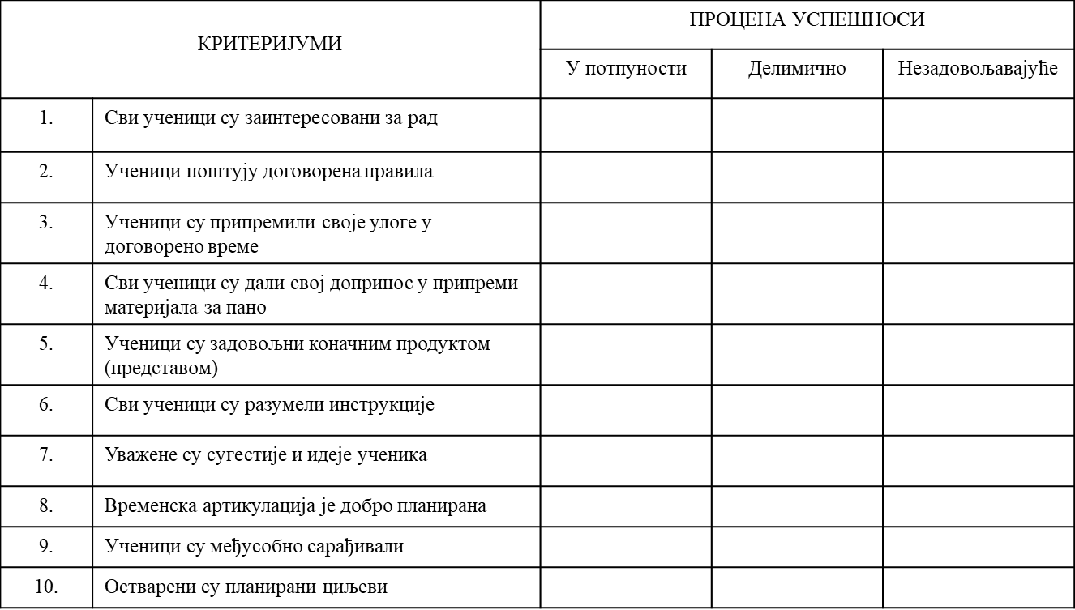
Планирани начини вредновања пројекта
За учитеље
Запажања о часовима/корекције:

Slide 8
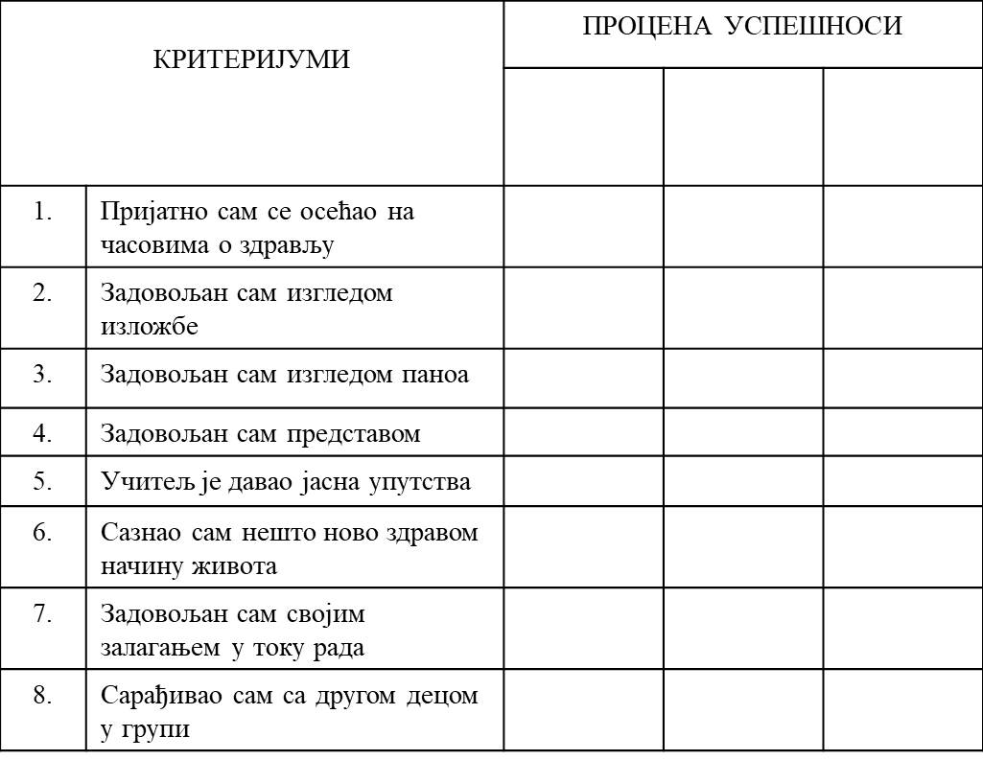
За ученике

Slide 9
Реализација пројекта
Српски језик: текстови прилагођени одабраној теми; припрема текста за позоришну представу; подела улога; извођење представе пред публиком.
Математика: текстуални задаци.
Свет око нас: ученици се деле у групе; израда паноа од текстова и слика, фотографија, цртежа које су самостално припремили.
Ликовна култура: моделовање облика воћа и поврћа од пластелина, цртање правила понашања, представљање пирамиде исхране, изложба радова.
Физичко васпитање: правилно извођење вежби које утичу на правилан развој тела; игре.
Музичка култура: слушање одговарајућих песама и учење текстова песама везаних за реализацију представе.

Slide 10
Зашто је одабран баш тај инструмент?
Инструменти су одабрани јер ће на једноставан начин дати повратну информацију, пре свега учитељу, да ли је остварен циљ пројекта и шта треба променити како би наредни пројекат био успешнији.
Шта желимо њиме да постигнемо?
Инструмент ће учитељу показати колико је добро
испланирао, организовао и реализовао пројекат, да ли су
ученици задовољни коначним продуктом, умеју ли
ученици да сарађују и заједнички учествују у раду по
групама, да ли даје јасна и прецизна упутства.
Ученике ће подстаћи да размишљају о својим поступцима,
успешности, резултатима рада, понашању у групи.

